Slide 1

Chủ đề 3
BIẾT ƠN THẦY CÔ
Tiết 2
– Kèn clarinet và sáo flute
– Ôn tập bài hát Bài học đầu tiên;
Thể hiện tiết tấu và ứng dụng đệm cho bài hát
– Nghe tác phẩm Thầy cô và mái trường

Slide 2
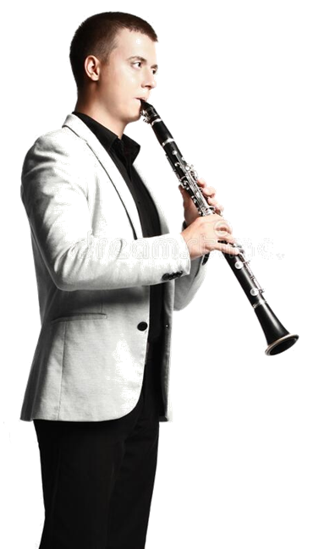
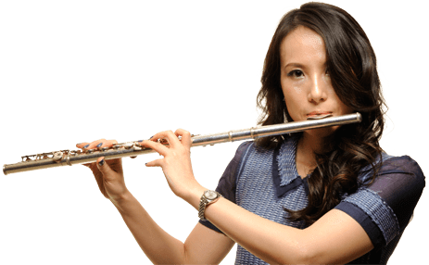
1. Kèn clarinet và sáo flut

Slide 3
Kèn clarinet là nhạc cụ hơi, thân hình ống làm bằng gỗ hoặc nhựa, đầu dưới loe ra hình chiếc chuông, đầu trên hơi vát có gắn dăm đơn làm bằng sậy (miếng sậy mỏng, nhỏ lắp vào miệng kèn; luồng hơi thổi qua sẽ làm lá dăm rung lên và phát ra âm thanh).
Khi chơi clarinet, người ta ngậm miệng vào đầu có gắn dăm để thổi hơi và dùng ngón tay điều khiển hệ thống khoá đóng, mở các lỗ dọc theo thân kèn để tạo cao độ cho âm thanh.
Âm sắc của clarinet đẹp đẽ, mềm mại và phong phú: ở âm khu trầm thì đầy đặn, vang; ở âm khu cao thì lảnh lót và thơ mộng;…
Sáo flute là một trong những nhạc cụ giai điệu cổ xưa nhất. Xưa kia, flute được làm từ cây sậy có thân rỗng. Ngày nay, flute thường được làm bằng kim loại.
Khi chơi flute, người ta thổi hơi vào lỗ ở phía đầu sáo và dùng ngón tay điều khiển hệ thống khoá đóng, mở các lỗ dọc theo thân sáo để tạo cao độ cho âm thanh.
Âm sắc của flute mềm mại, dịu dàng, trong sáng, thơ mộng.

Slide 4
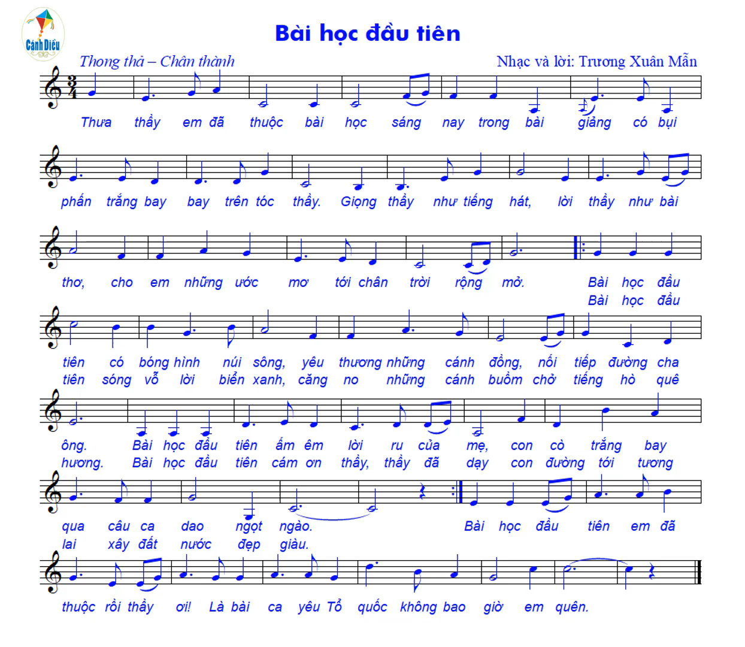
2. Ôn bài hát

Slide 5
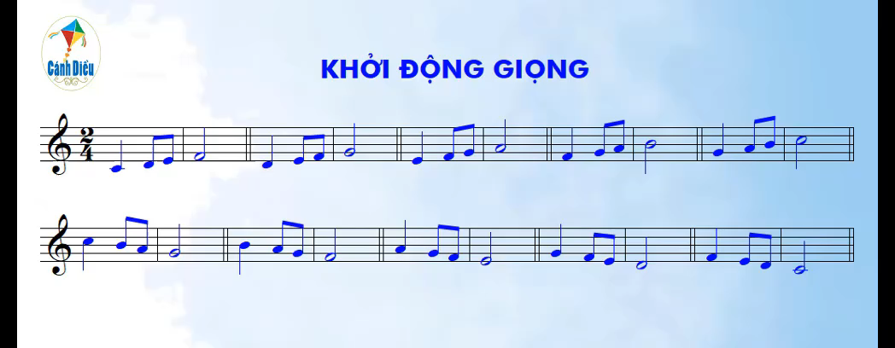

Slide 7
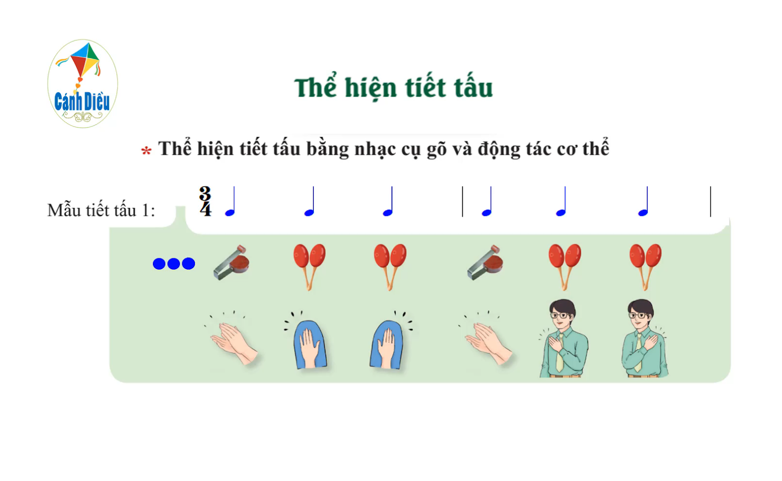
2. Thể hiện tiết tấu và ứng dụng đệm cho bài hát

Slide 9
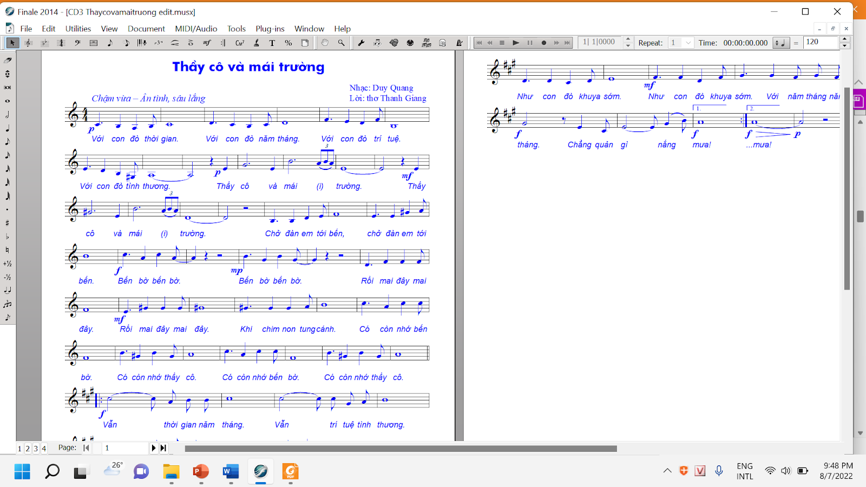
III. Nghe tác phẩm Thầy cô và mái trường

Slide 10

DẶN DÒ VỀ NHÀ
Tập biểu diễn bài hát Bài học đầu tiên kết hợp gõ đệm hoặc vận động phụ hoạ.

